Slide 1


Факультет компьютерных наук
Анализ больших данных
Москва 2026
Выпускная квалификационная работа на тему:
Ценности и личностные приоритеты граждан Европы: кросс-национальный анализ структуры базовых ценностей на данных ESS
Студент: Дунаев Д. В.
Научный руководитель: Паршина А. А.

Slide 2
Анализ больших данных
Ценности и личностные приоритеты граждан Европы: кросс-национальный анализ структуры базовых ценностей на данных ESS
Актуальность и цель работы
2
Актуальность
Социальное доверие как нематериальный ресурс
Неравномерный уровень доверия по Европе
Цель работы — определение индивидуальных и общих (страновых) факторов, связанных с доверием жителей Европы, с учётом иерархии данных и валидации измерительной модели ценностей
Объект работы – жители 29 стран Европы
Предмет работы – структура базовых ценностей по Шварцу и её связь с социальным доверием
Объём данных – 49 519 респондентов, 575 переменных в исходном файле

Slide 3
Искусственный интеллект
Ценности и личностные приоритеты граждан Европы: кросс-национальный анализ структуры базовых ценностей на данных ESS
Гипотезы исследования
7
Гипотезы исследования
H1
Теоретическая структура ценностей Шварца воспроизводится на европейской выборке
H2
Структура ценностей одинакова в каждой из 29 стран
H3
Уровень доверия человека зависит не только от его личных характеристик, но и от страны, в которой он живёт
H4
Самотрансценденция влияет положительно на уровень доверия, а ориентация на стабильность и самоутверждение отрицательно
H5
ВВП, социальное неравенство, коррупция влияют на доверие на страновом уровне

Slide 4
Анализ больших данных
Ценности и личностные приоритеты граждан Европы: кросс-национальный анализ структуры базовых ценностей на данных ESS
Данные
10
Данные
Целевая переменная:
Ppltrst – доверие к людям
Десять первичных ценностей
Ценности медиапотребления
Self-Direction (самостоятельность) - SD
Stimulation (стимуляция) - ST
Hedonism (гедонизм) - HE
Achievement (достижения) - AC
Power (власть) - PO
Security (безопасность) - SE
Conformity (конформизм) - CO
Tradition (традиция) - TR
Benevolence (благожелательность) - BE
Universalism (универсализм) – UN
Страновые показатели:
GDP per capita PPP (World Bank, NY.GDP.PCAP.PP.CD) - валовой внутренний продукт на душу населения по паритету покупательной способности (PPP, purchasing power parity). Характеристика экономического благосостояния.
Gini index (World Bank, SI.POV.GINI) - индекс Джини, уровень неравенства доходов.
Corruption Perceptions Index (Transparency International) - индекс восприятия коррупции, экспертная оценка чистоты институтов
Демографические переменные
Источники:
GDP per capita PPP: https://data.worldbank.org/indicator/NY.GDP.PCAP.PP.CD
Gini index: https://data.worldbank.org/indicator/SI.POV.GINI
CPI 2018: https://www.transparency.org/en/cpi/2018
Источники:
European Social Survey (ESS). ESS Round 9: European Social Survey Round 9 Data (2018): https://www.europeansocialsurvey.org/

Slide 5
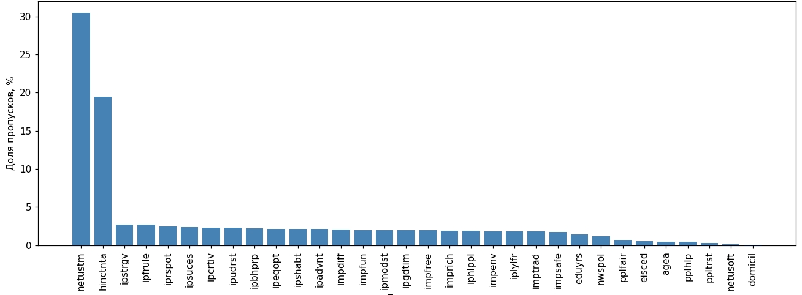
Анализ больших данных
Ценности и личностные приоритеты граждан Европы: кросс-национальный анализ структуры базовых ценностей на данных ESS
Разведочный анализ
Разведочный анализ. Доля пропущенных значений по перменным
Показатель | Доля пропусков
netustm | 30.45%
hinctnta | 19.5%
ipstrgv | 2.67%
ipfrule | 2.67%
iprspot | 2.49%
Основной вывод: Для всех показателей пропуски распределены по странам достаточно равномерно. Построчное удаление не сместило выборку в сторону отдельных государств

Slide 6
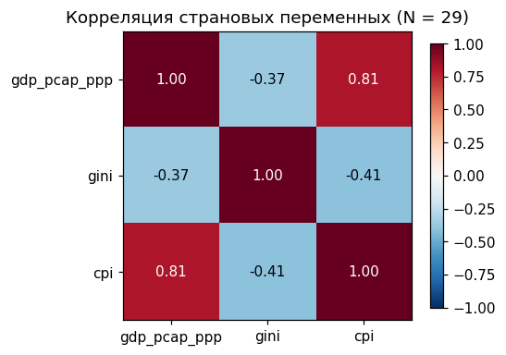
Анализ больших данных
Ценности и личностные приоритеты граждан Европы: кросс-национальный анализ структуры базовых ценностей на данных ESS
Разведочный анализ
Разведочный анализ. Матрица корреляции страновых признаков
Основной вывод: богатые европейские страны одновременно имеют более чистые институты.

Slide 7
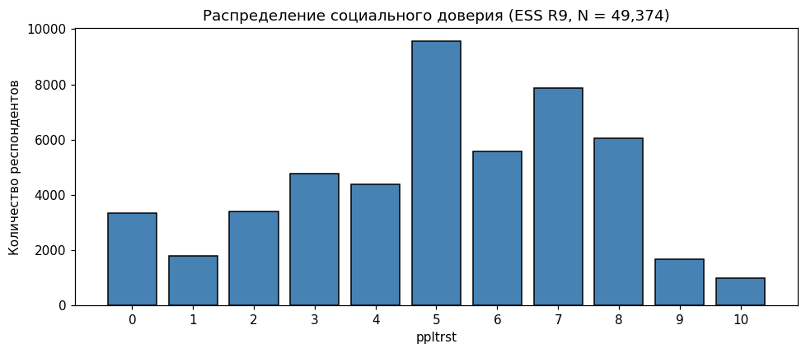
Анализ больших данных
Ценности и личностные приоритеты граждан Европы: кросс-национальный анализ структуры базовых ценностей на данных ESS
Разведочный анализ
Разведочный анализ. Распределение социального доверия
Основной вывод: средний уровень доверия — 5.06 из 10, медиана — 5; распределение центрировано около среднего уровня, но есть заметная поляризация ответов по всей шкале 0–10.

Slide 8
Анализ больших данных
Ценности и личностные приоритеты граждан Европы: кросс-национальный анализ структуры базовых ценностей на данных ESS
Разведочный анализ
5
Разведочный анализ. Топ стран по уровню доверия
Страна | Среднее значение | Медиана | Стандартное отклонение | Количество
Болгария | 3.49 | 3.0 | 2.40 | 2147
Черногория | 3.49 | 3.0 | 2.45 | 1200
Кипр | 3.73 | 4.0 | 2.36 | 780
Сербия | 3.75 | 4.0 | 2.83 | 2037
Словакия | 3.86 | 4.0 | 2.57 | 1081
Страна | Среднее значение | Медиана | Стандартное отклонение | Количество
Швеция | 6.33 | 7.0 | 2.06 | 1532
Исландия | 6.57 | 7.0 | 2.02 | 859
Норвегия | 6.76 | 7.0 | 1.92 | 1401
Финляндия | 6.94 | 7.0 | 1.74 | 1755
Дания | 7.06 | 7.0 | 1.81 | 1568
Основной вывод: Четыре скандинавские страны формируют стабильный верхний сегмент. страны Балкан и отдельные постсоциалистические государства располагаются в нижнем сегменте

Slide 9
Анализ больших данных
Ценности и личностные приоритеты граждан Европы: кросс-национальный анализ структуры базовых ценностей на данных ESS
Н1. Структурный анализ ценностей
7
Н1. Структурный анализ ценностей
Модели
10-факторная (Schwartz)
Higher-order (10 - 4)
4-факторная плоская
Признаки
Десять первичных ценностей
Десять первичных ценностей и второй уровень: четыре группы Шварца моделируются как факторы, нагружающие соответствующие первичные ценности
Моделирует четыре группы сразу
Метрики
Сравнительный индекс соответствия (CFI)
Индекс Такера–Льюиса (TLI)
Корень из среднеквадратичной ошибки аппроксимации
Стандартизованный корень из среднеквадратичного остатка

Slide 10
Анализ больших данных
Ценности и личностные приоритеты граждан Европы: кросс-национальный анализ структуры базовых ценностей на данных ESS
Структурный анализ ценностей
7
Структурный анализ ценностей
Модель | CFI | TLI | RMSEA | SRMR
10-факторная (Schwartz) | 0,906 | 0,881 | 0,058 | 0,050
Higher-order (10 - 4) | 0,864 | 0,843 | 0,067 | 0,061
4-факторная плоская | 0,853 | 0,832 | 0,068 | 0,063
Основной вывод:
10 первичных ценностей - более точное представление данных, чем 4 высших измерения. При этом 10 сильно коррелирующих предикторов неэффективно использовать в многоуровневой модели, поэтому мы агрегируем их до 4 композитных индексов. Гипотеза 1 подтверждена.

Slide 11
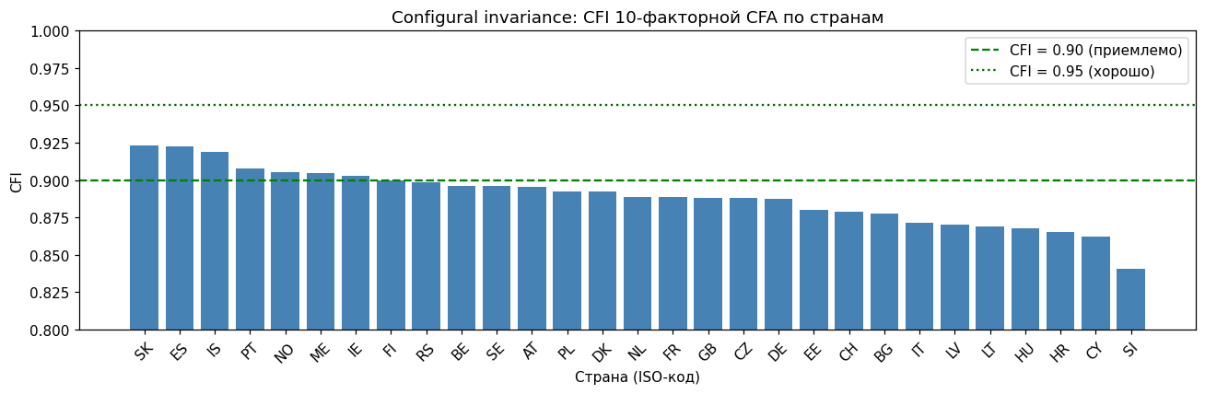
Анализ больших данных
Ценности и личностные приоритеты граждан Европы: кросс-национальный анализ структуры базовых ценностей на данных ESS
Проверка структуры ценностей по странам
9
Проверка структуры ценностей по странам
Вывод: Структура воспроизводится в 28 странах из 29 с CFI >= 0.85. Строгий порог CFI = 0.90 достигается в 7 странах, остальные лежат в зоне 0.85-0.90. Единственная страна с маргинальным результатом - Словения (CFI = 0.840). Вторая гипотеза подтверждена.

Slide 12
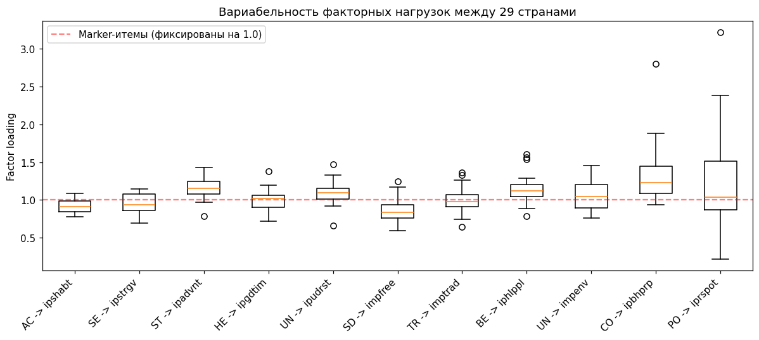
Анализ больших данных
Ценности и личностные приоритеты граждан Европы: кросс-национальный анализ структуры базовых ценностей на данных ESS
Метрическая инвариантность
9
Метрическая инвариантность
Вывод: Структура воспроизводится в 9 атрибутах из 11. Вторая гипотеза подтверждается частично.

Slide 13
Анализ больших данных
Ценности и личностные приоритеты граждан Европы: кросс-национальный анализ структуры базовых ценностей на данных ESS
Метрическая инвариантность
9
Моделирование социального доверия
ML-подход
Многоуровневый подход
Null модель
Линейная регрессия
Гребневая регрессия
Регрессия с отбором признаков
XGBoost
Random Forest
Модель с инд. признаками
Полная модель
Сопоставление
К одной и той же задаче (предсказание и объяснение индивидуального уровня ppltrst по 15 признакам: 4 композитных ценности + 3 медиапеременные + 5 демографических + 3 страновых + gndr мы применяем два независимых методологических подхода

Slide 14
Анализ больших данных
Ценности и личностные приоритеты граждан Европы: кросс-национальный анализ структуры базовых ценностей на данных ESS
Моделирование социального доверия
7
Моделирование социального доверия
Модель | Train R² | Test R² | Gap | Test MAE | Test RMSE
DummyRegressor | 0,000 | −0,001 | 0,001 | 2,07 | 2,49
OLS | 0,146 | 0,140 | 0,006 | 1,84 | 2,31
Ridge (α=1,0) | 0,146 | 0,140 | 0,006 | 1,84 | 2,31
Lasso (α=0,01) | 0,145 | 0,140 | 0,005 | 1,84 | 2,31
Random Forest | 0,389 | 0,186 | 0,203 | 1,77 | 2,25
XGBoost | 0,326 | 0,191 | 0,135 | 1,76 | 2,24
Основной вывод:
Нелинейные модели дают прирост test R² на 0.04-0.05 над OLS (0.19 против 0.14). Ценой - более существенное переобучение и потеря интерпретируемости. В абсолютных числах уровень предсказания умеренный: доверие - многокомпонентная переменная, и 15 доступных признаков объясняют около 19% её дисперсии, что выше нежели в линейных на 5%.

Slide 15
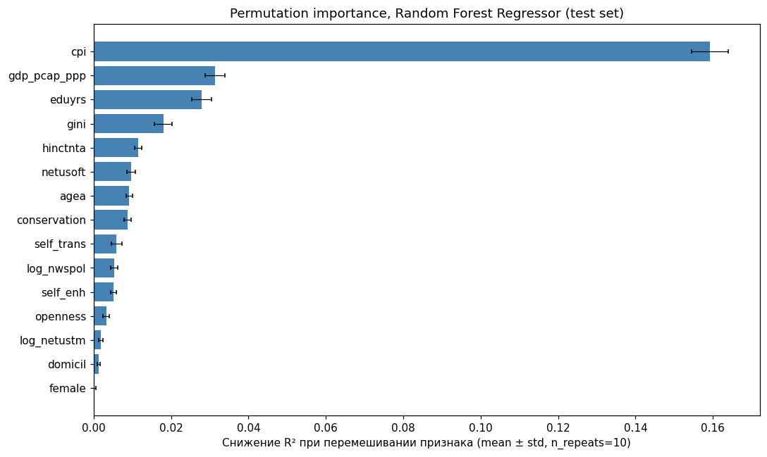
Анализ больших данных
Ценности и личностные приоритеты граждан Европы: кросс-национальный анализ структуры базовых ценностей на данных ESS
Перестановочная важность признаков
7
Перестановочная важность признаков
Основной вывод:
В обеих моделях CPI занимает первое место со значительным отрывом: перестановка значений CPI снижает test R² на 13,2-15,8 процентных пункта, что составляет около двух третей от общего R² моделей.

Slide 16
Анализ больших данных
Ценности и личностные приоритеты граждан Европы: кросс-национальный анализ структуры базовых ценностей на данных ESS
Многоуровненая регрессия
7
Многоуровненая регрессия
М1
М2
Предиктор | β (станд.) | Ст. ошибка | z-стат. | p-значение
Openness | 0,02 | 0,02 | 1,00 | 0,316
Conservation | −0,26 | 0,02 | −13,00 | < 0,001
Self-Transcendence | 0,23 | 0,02 | 11,50 | < 0,001
Self-Enhancement | −0,03 | 0,02 | −1,50 | 0,133
netusoft | 0,16 | 0,02 | 8,00 | < 0,001
log_netustm | −0,04 | 0,02 | −2,00 | 0,046
log_nwspol | 0,09 | 0,02 | 4,50 | < 0,001
agea | 0,12 | 0,02 | 6,00 | < 0,001
eduyrs | 0,22 | 0,02 | 11,00 | < 0,001
hinctnta | 0,17 | 0,02 | 8,50 | < 0,001
female | −0,02 | 0,02 | −1,00 | 0,317
domicil | 0,01 | 0,02 | 0,50 | 0,617
Страновой предиктор | β (станд.) | Ст. ошибка | z-стат. | p-значение
GDP per capita PPP | 0,17 | 0,12 | 1,42 | 0,156
Gini (неравенство) | −0,10 | 0,08 | −1,25 | 0,211
CPI (корр. восприятия) | 0,54 | 0,13 | 4,15 | < 0,001
Основной вывод:
Из четырёх ценностных измерений значимыми оказались два. Забота о других — даёт коэффициент 0,23. Сохранение — -0,26. Это в точности соответствует теории морального доверия Усланера.
На страновом уровне самым сильным предиктором стал индекс восприятия коррупции с коэффициентом плюс 0,54 при значимости меньше тысячной.

Slide 17
Анализ больших данных
Ценности и личностные приоритеты граждан Европы: кросс-национальный анализ структуры базовых ценностей на данных ESS
Диагностика мультиколлинеарности
7
Диагностика мультиколлинеарности (М2)
Основной вывод:
Серьёзной мультиколлинеарности в модели нет. На индивидуальном уровне VIF у ценностных индексов находится около пограничного значения 5, поэтому их коэффициенты нужно интерпретировать осторожно, но исключать переменные не требуется. На страновом уровне CPI и GDP частично связаны между собой, однако VIF остаётся ниже критических значений.

Slide 18
Анализ больших данных
Ценности и личностные приоритеты граждан Европы: кросс-национальный анализ структуры базовых ценностей на данных ESS
Сравнение двух подходов
7
Сравнение двух подходов методом ранговой корреляции Спирмена
Признак | Ранг M2 | Ранг RF | Ранг XGB
CPI | 1 | 1 | 1
Conservation | 2 | 8 | 5
Self-Transcendence | 3 | 9 | 6
eduyrs | 4 | 3 | 3
hinctnta | 5 | 5 | 5
netusoft | 6 | 7 | 7
GDP per capita | 7 | 2 | 2
agea | 8 | 6 | 6
Gini | 9 | 4 | 4
log_nwspol | 10 | 10 | 8
Self-Enhancement | 11 | 11 | 10
log_netustm | 12 | 12 | 11
female | 13 | 13 | 13
Openness | 14 | 14 | 12
domicil | 15 | 15 | 14
Основной вывод:
Ведущие предикторы — коррупция, образование, доход, частота интернета и возраст — совпадают в обоих подходах. Содержательные выводы работы устойчивы к выбору методологии и не являются артефактом допущений одной модели.

Slide 19
Анализ больших данных
Ценности и личностные приоритеты граждан Европы: кросс-национальный анализ структуры базовых ценностей на данных ESS
Заключение
12
Заключение
Цель исследования достигнута: определены индивидуальные и страновые факторы, связанные с генерализованным социальным доверием жителей Европы на данных ESS Round 9 с учётом вложенности индивидов в страны.
На страновом уровне главным фактором доверия оказался индекс восприятия коррупции CPI: чем выше качество институтов и ниже воспринимаемая коррупция, тем выше уровень социального доверия.
На индивидуальном уровне доверие выше у респондентов с более высоким образованием, доходом, возрастом и большей частотой использования интернета.
Из ценностей Шварца значимыми предикторами доверия стали самотрансценденция и сохранение традиций.
Результаты многоуровневой регрессии были подтверждены моделями машинного обучения: XGBoost и Random Forest выделили схожую иерархию факторов.

Slide 20


